Slide 1
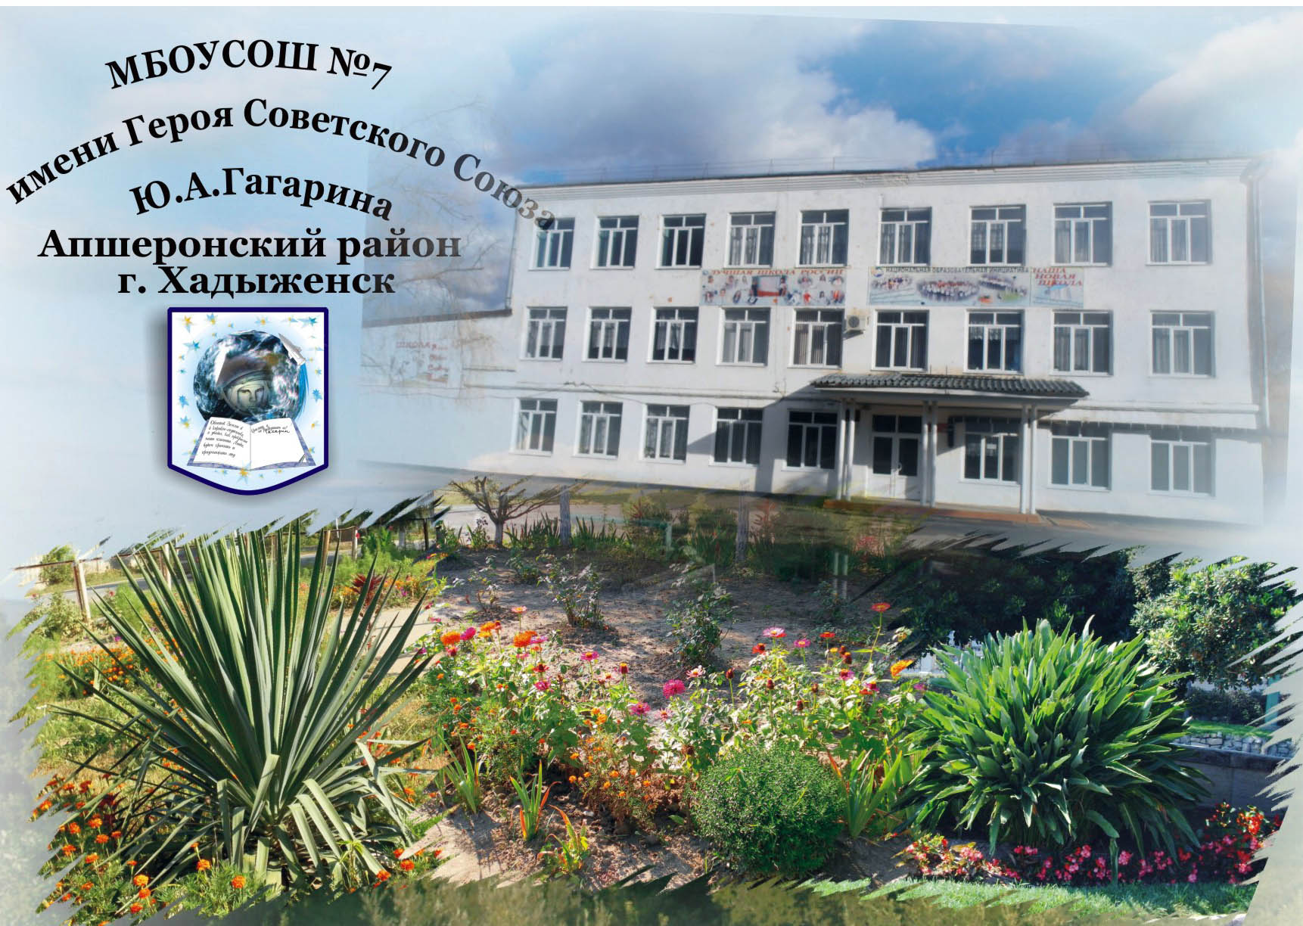
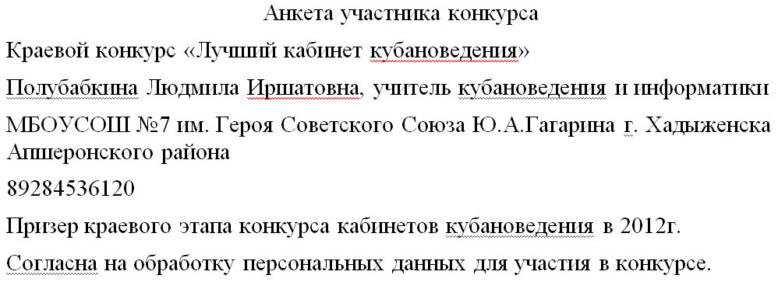
2015 г.
краевой конкурс на лучший кабинет кубановедения ОУ
ОПОРНАЯ ШКОЛА ПО ПРЕПОДАВАНИЮ КУБАНОВЕДЕНИЯ

Slide 2

Целью работы кабинета кубановедения является информационное и образовательное обслуживание учащихся и учителей школы по предмету.
В кабинете есть вся необходимая документация. Библиотека кабинета укомплектована как художественной литературой, так и справочно-информационной, которая постоянно пополняется. Медиатека в основном состоит из авторских разработок, есть большая подборка DVD дисков. Для качественной работы подобран материал для подготовки к урокам и внеклассным мероприятиям. Благодаря качественной организации проведения экскурсий наши дети увидели много достопримечательностей.
В рамках программы «Одаренные дети» работает клуб «Криница», где занимаются ученики 7-11 классов. На заседаниях клуба дети готовятся к различным конкурсам и олимпиадам.
Внеклассная работа немыслима без проектной деятельности. Без привлечения родителей в образовательный процесс успешная проектная деятельность была крайне затруднена, поэтому родители, также как и социальные партнеры активно вовлекаются в образовательный процесс.
Вырос уровень качества знаний учащихся, повысился интерес к предмету. Интерес ребят к историческим событиям нашего края, который зарождается в результате проведения предметной недели в дальнейшем не угасает. Наши учащиеся являются призерами и победителями конференций, викторин, олимпиад.
Работа учителей кубановедения отражается на сайте школы.

Slide 3
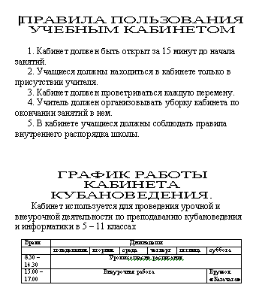
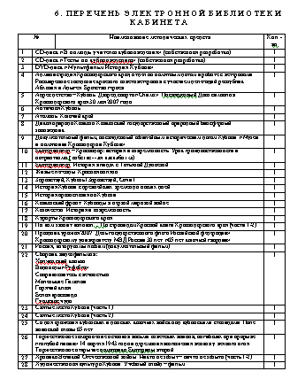
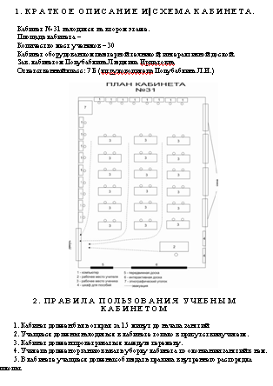
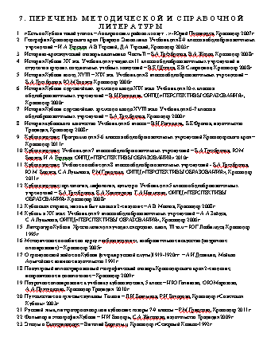
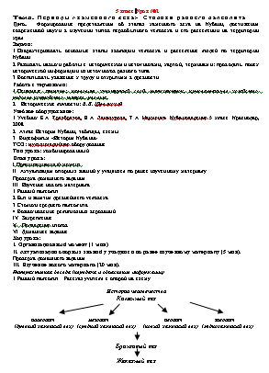
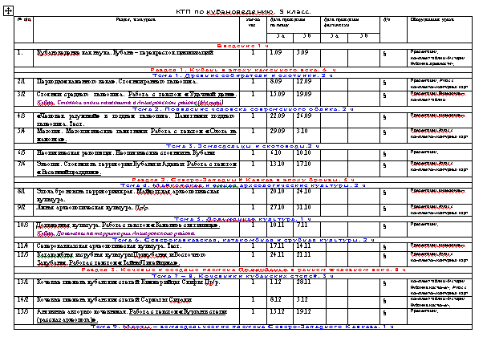

Цель и задачи кабинета кубановедения
информационное и образовательное обслуживание учащихся и учителей школы по предмету «Кубановедение»
Документация
1. Паспорт кабинета.
2. Книга учета использования технических средств обучения
3. Правила техники безопасности при работе в кабинете.
4. Правила пользования кабинетом учащимися.
5. График работы кабинета кубановедения.
6. Акт приемки кабинета кубановедения администрацией школы.
7. План работы кабинета кубановедения на учебный год и перспективный
8. Календарно-тематическое и поурочное планирование

Slide 4
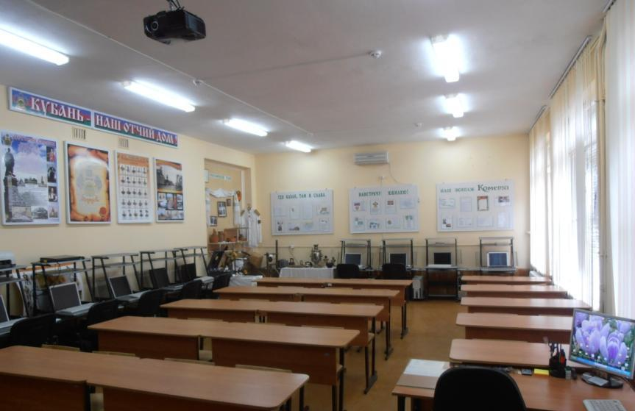
Общий вид кабинета

Slide 5
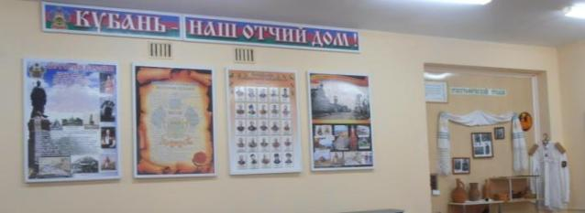
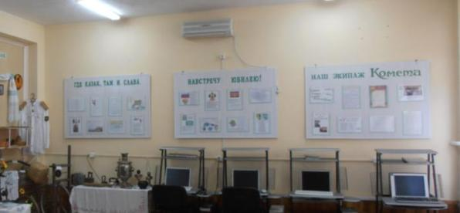
Оформление кабинета

Slide 6
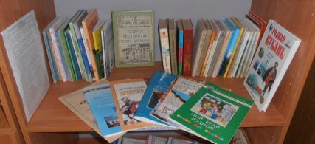
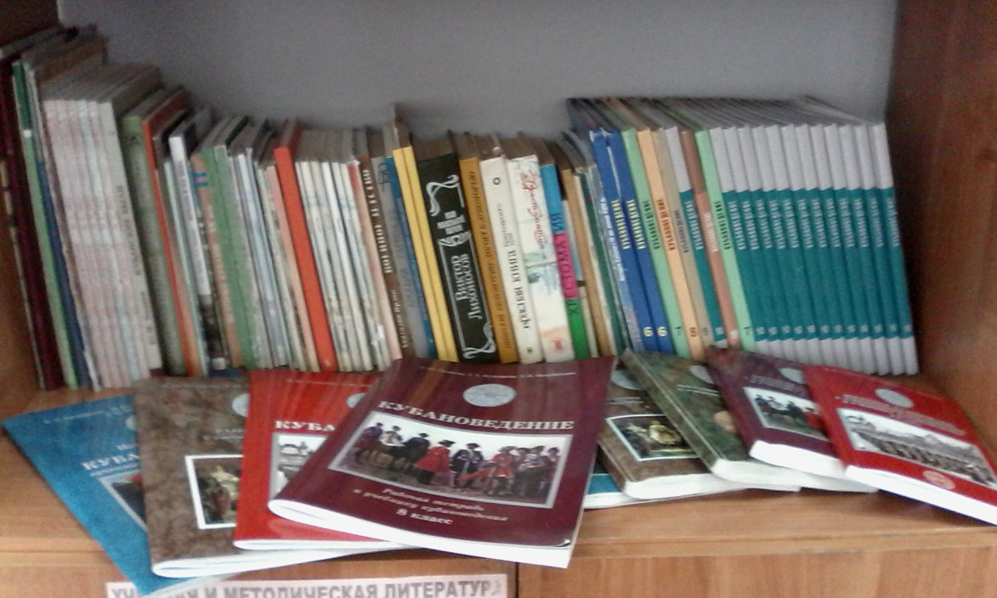


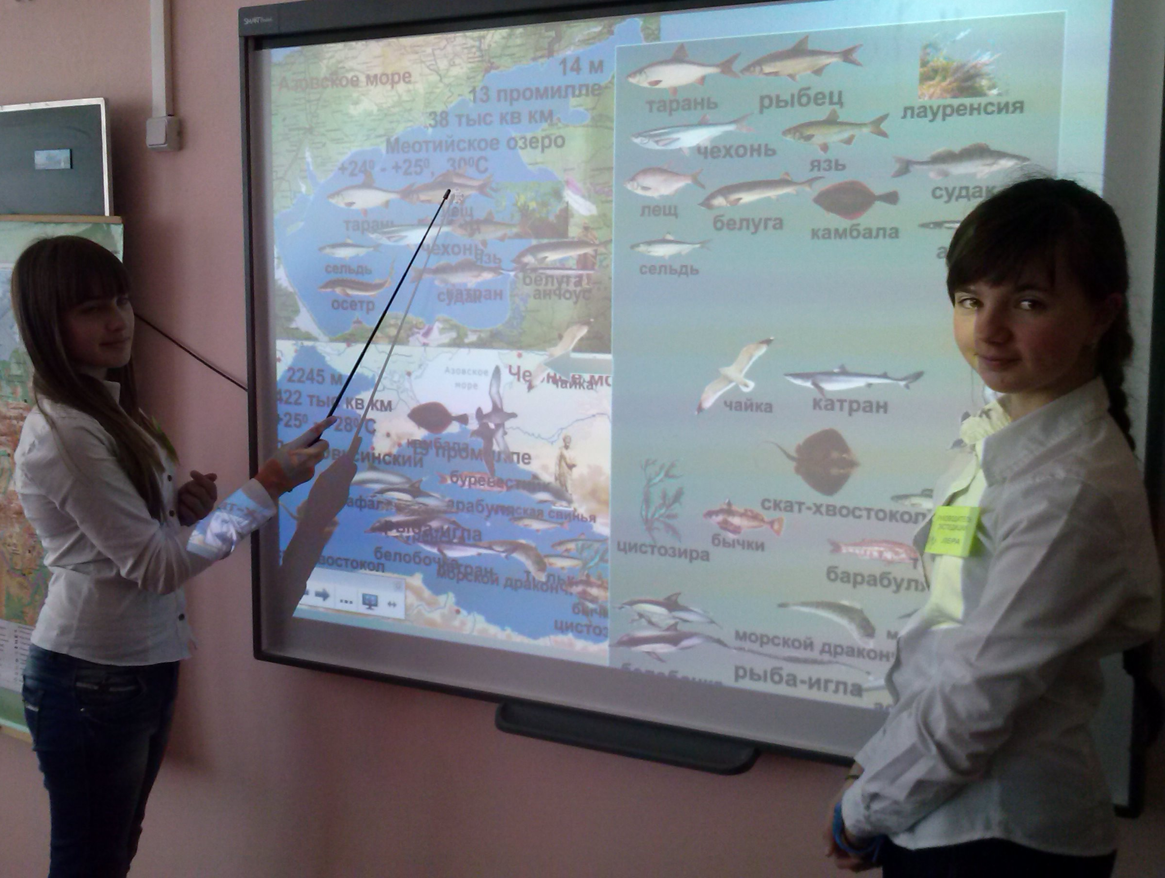


Библиотека кабинета
Электронная библиотека. Авторские разработки
Работа на интерактивной доске

Slide 7
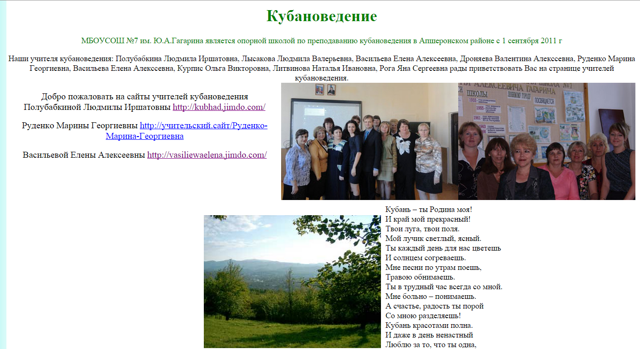
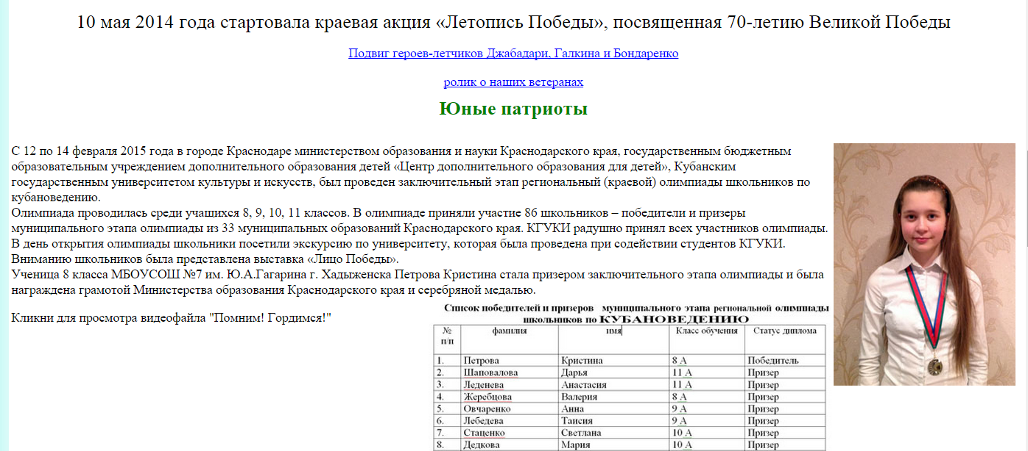
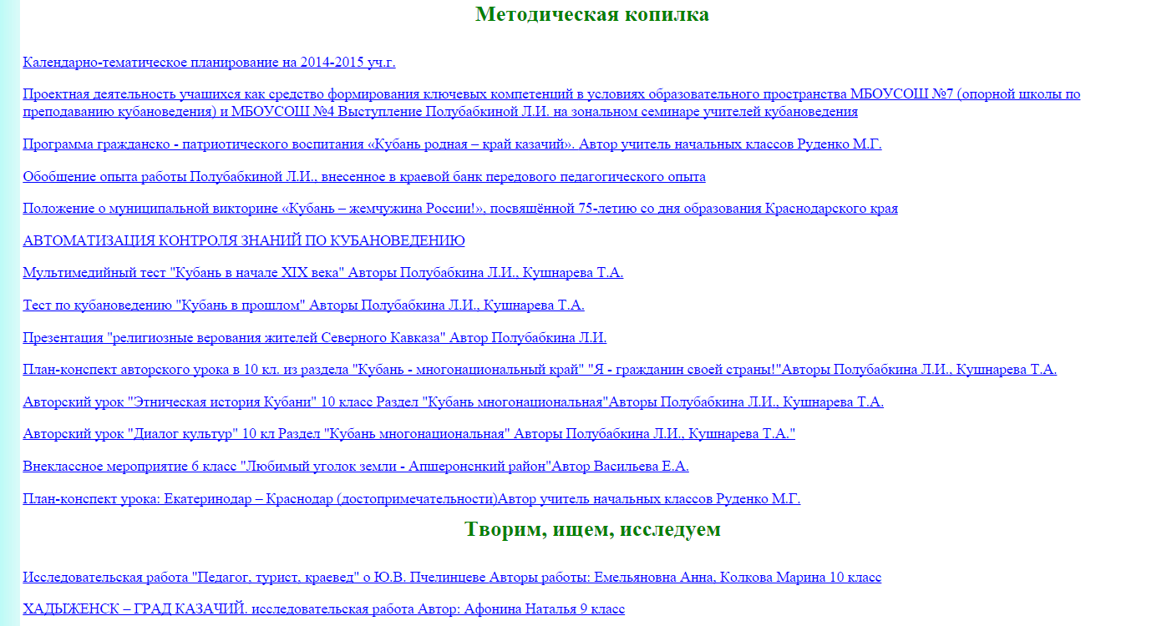
Страница
школьного сайта

Slide 8
Этнографический уголок
«Любить свой край, знать его богатства, его историю – на этих лучших чувствах к родным местам и воспитывается подлинный патриотизм российского человека»
Ю.В. Пчелинцев
Эти слова нашего земляка учителя, краеведа Юрия Васильевича Пчелинцева и стали лейтмотивом к созданию этнографического уголка кабинета кубановедения нашей школы. Наш маленький музей еще очень молод, но каждая вещь в нем имеет свою давнюю историю.
Экспонаты собирали «всем миром» - ученики, учителя, родители – каждый старался внести свою лепту.
Свои находки мы разделили по следующим экспозициям:
Гончарное искусство и глиняная игрушка, кузнечное ремесло, народная вышивка и кружево, плетение из природных материалов, резьба по дереву, кузнечный и слесарный промысел
В экспозиции гончарное искусство представлены глечики, макитра, кувшин в стиле греческого лагиноса, свистулька.
Кузнечный и слесарный промысел: утюги разных типов и времен, керосинки, чугунный горшок, серп различные предметы бытового назначения.
Плетение из природных материалов очень полюбилось нашим ученикам и ученики 7 б класса смастерили тын.
В экспозиции уголка две прялки у каждой своя история, но они обе бережно хранились в домах своих хозяев. А этим коромыслом мама нашей учительницы технологии носила воду. Народная вышивка, рушники и кружевные салфетки переданы нам нашими бабушками.

Slide 9
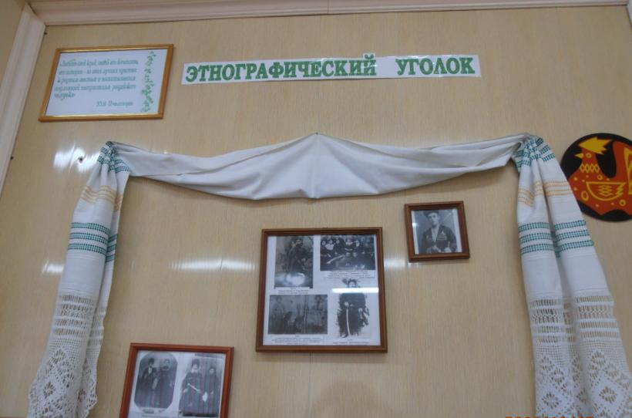
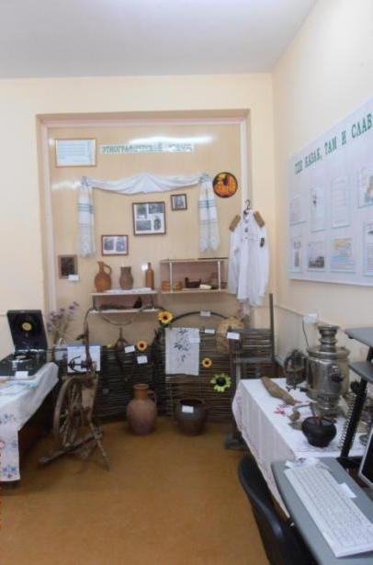
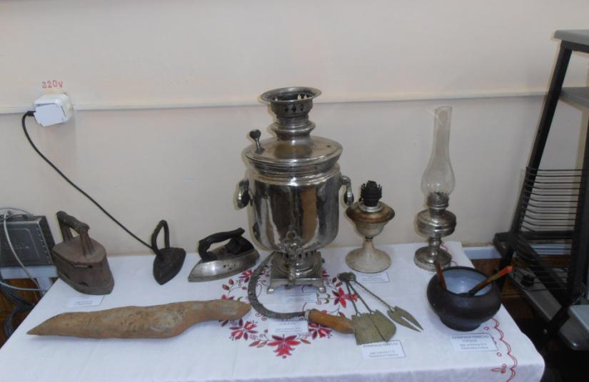
Экспозиции этнографического уголка

Slide 10
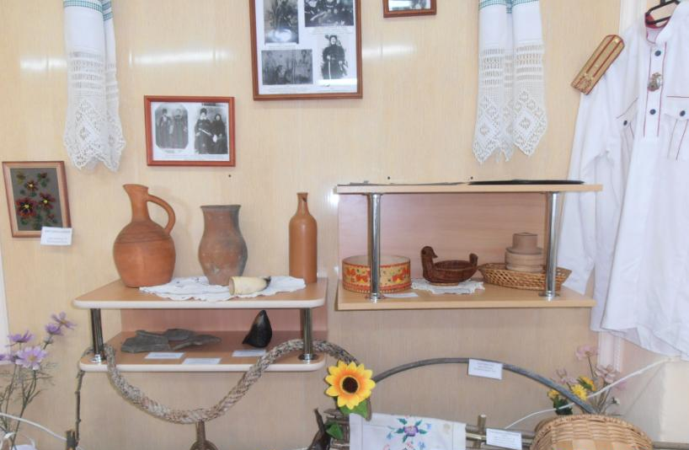
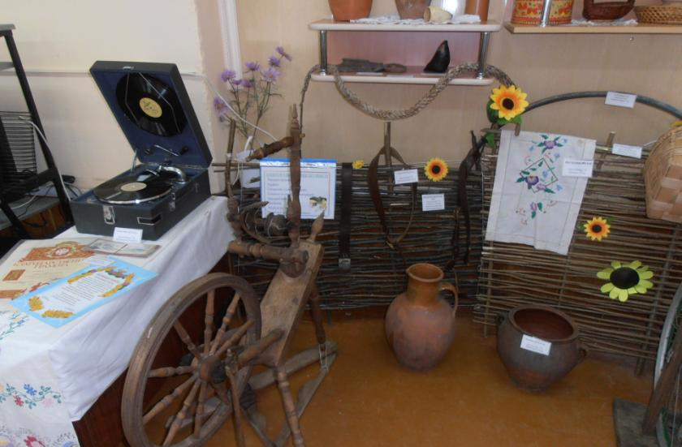
Экспозиции этнографического уголка

Slide 11
Проектная деятельность в кабинете кубановедения
Практико-ориентированные проекты
Макеты дольменов и стоянок
Альбомы иллюстраций: «Греки в Причерноморье», «Золото скифов»
Путеводитель по храмам Апшеронского района
Исследовательские проекты
«Хадыженск – град казачий»
«Роль кубанского казачества в истории г. Хадыженска»
«Славен человек делами своими»
«Учитель, путешественник, краевед»
«История семейных отношений моих одноклассников в истории Хадыженска»
«История кубанской вышивки»
«Памятники кубанским казакам в Краснодарском крае»
«Храм во имя Покрова Пресвятой Богородицы на Тамани. К 220-летию со времени его закладки»
Игровые или ролевые проекты
Инсценировки
Интерактивная викторина «Кубань – жемчужина России»
Творческие проекты
Геральдические проекты
Проект «Изучаем обряды»
Видеофильмы
Информационные проекты
70-летию Великой Победы!
Метеонаблюдения за состоянием погоды в Хадыженске с 2002 года

Slide 12


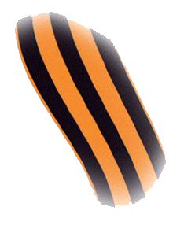
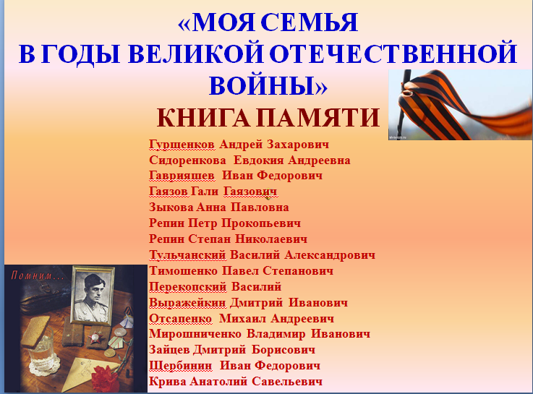
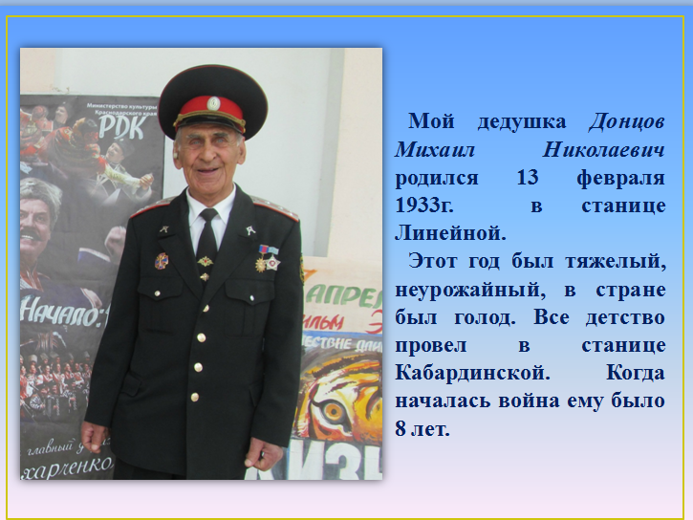
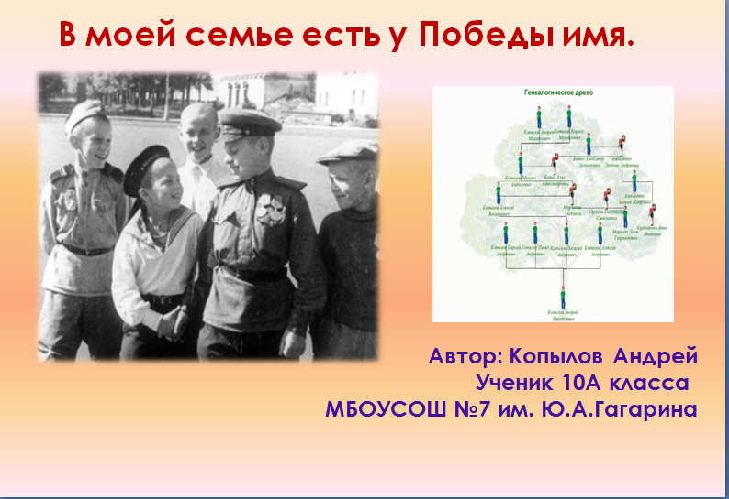

Slide 13
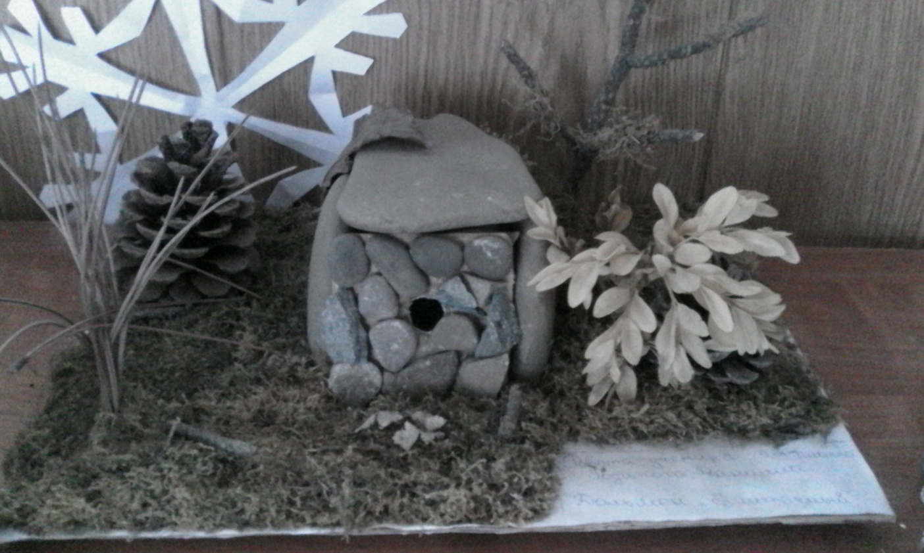
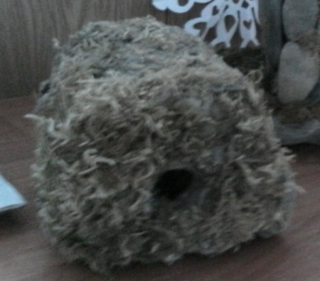
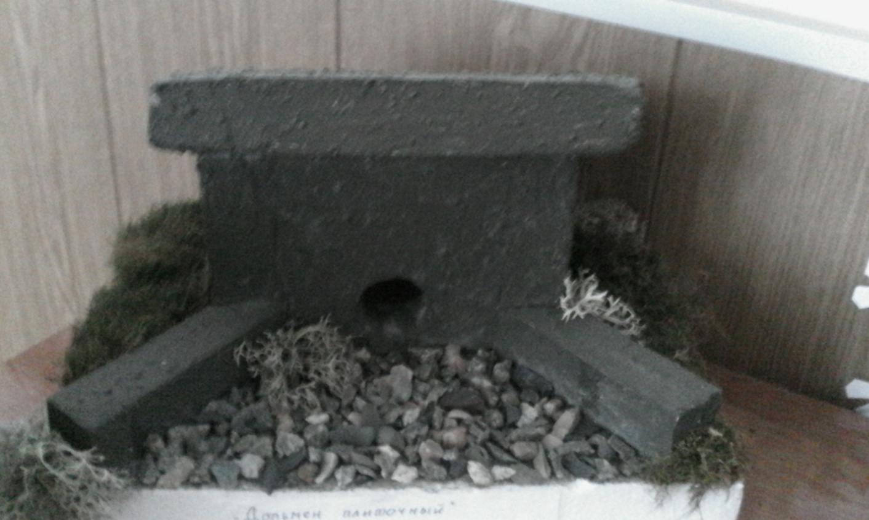
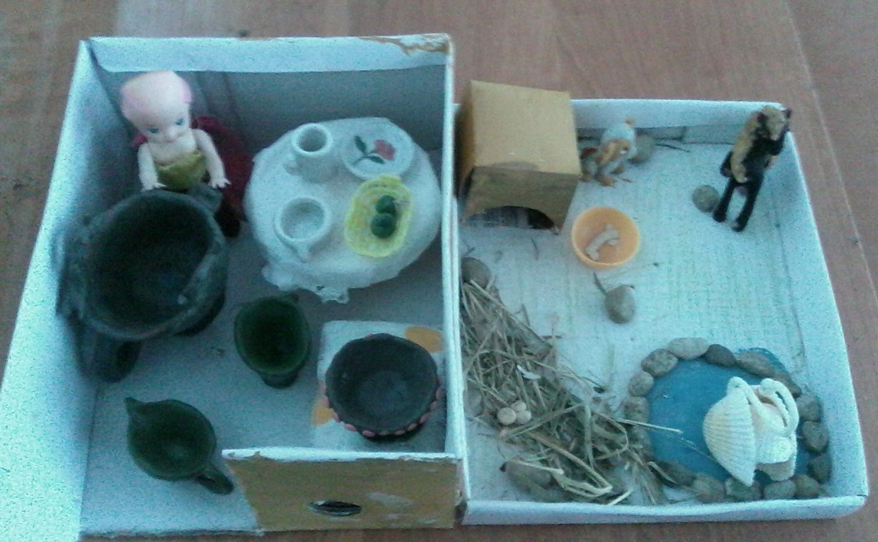
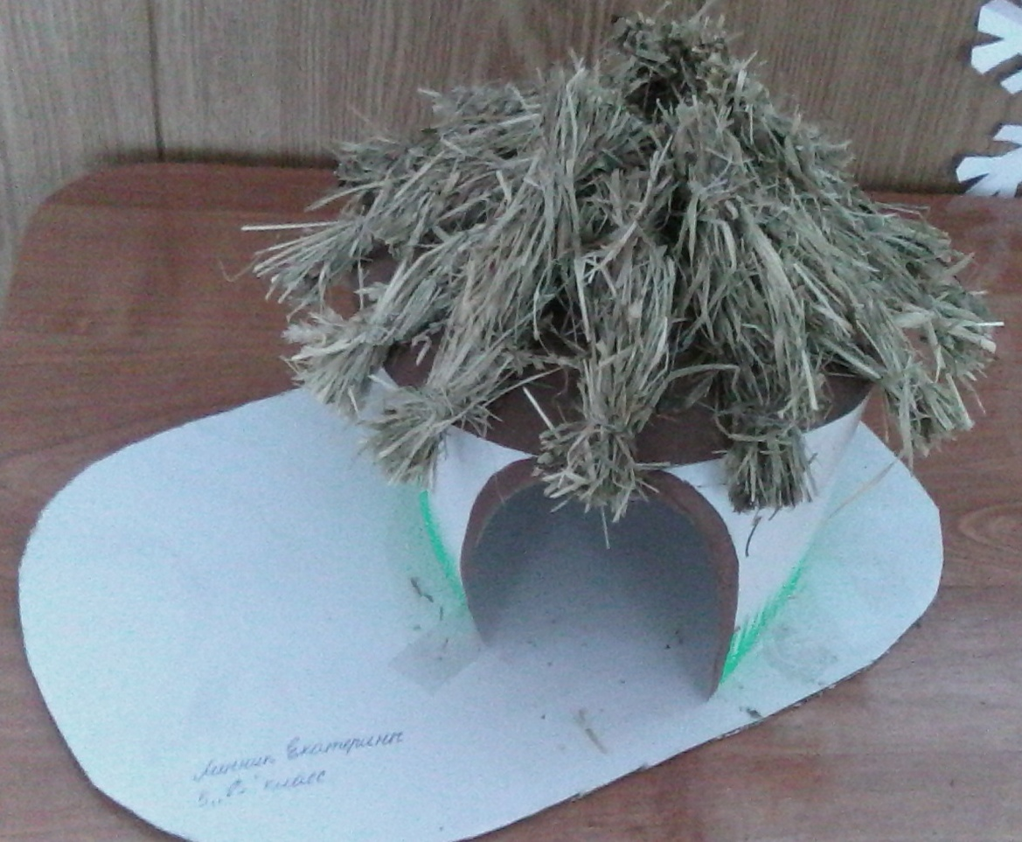
Практико-ориентированные проекты учащихся 5 классов 2015 - 2016 уч.г.: «Дольменная археологическая культура»
«Меоты - земледельческие племена Северо-Западного Кавказа»

Slide 14


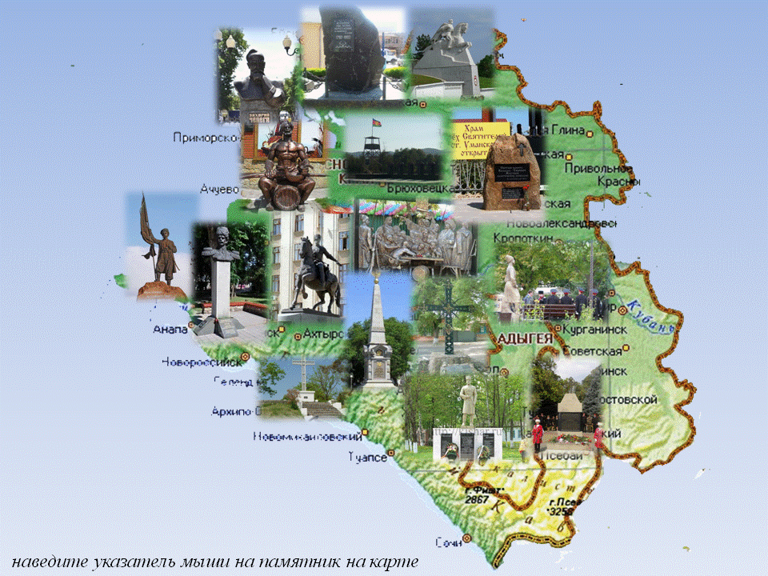

Исследовательские проекты учащихся с использованием ИКТ: презентации, видеофильмы, сайты

Slide 15
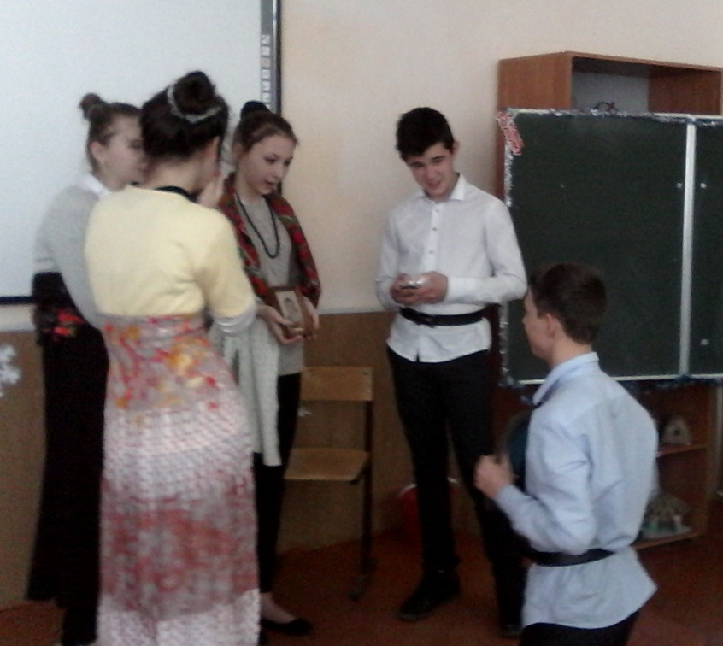
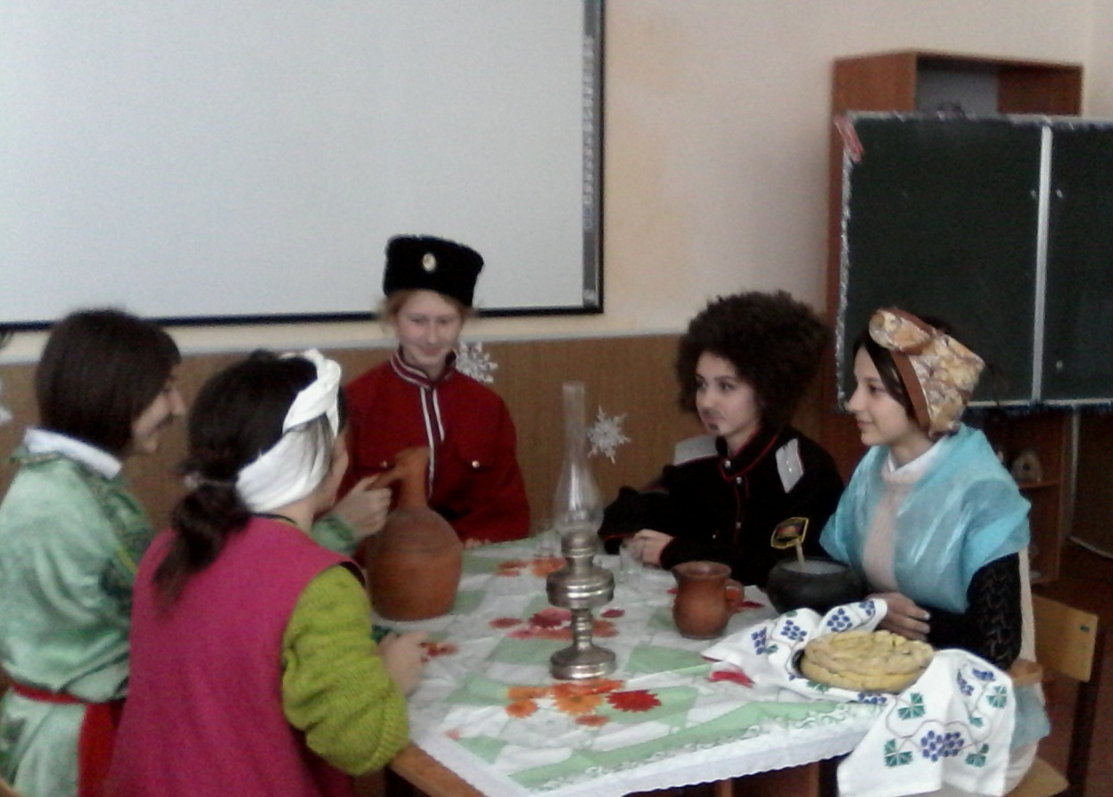
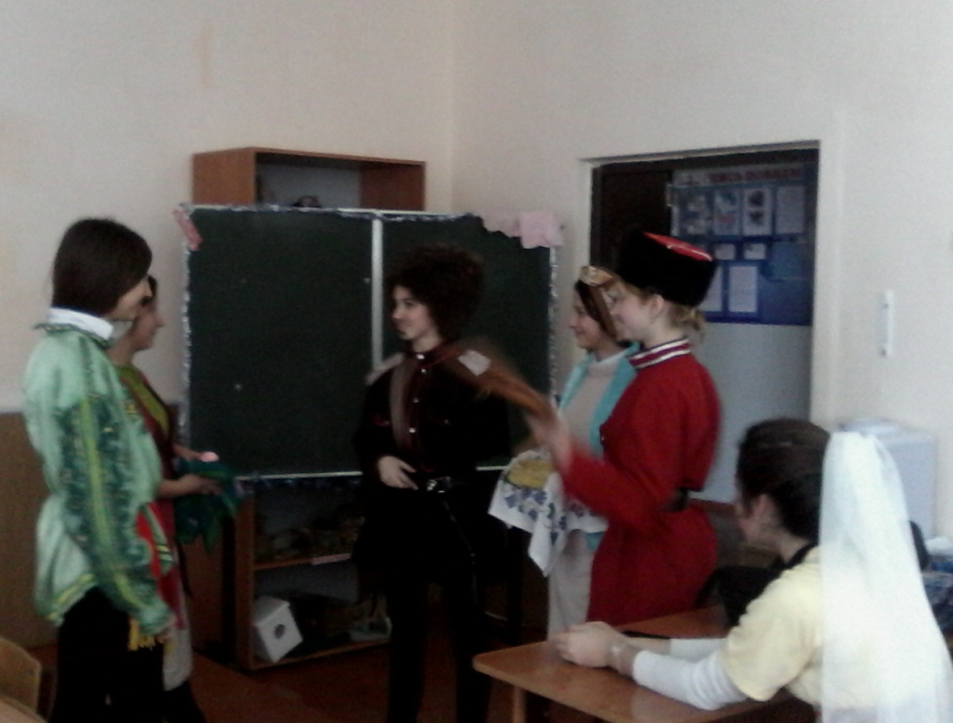
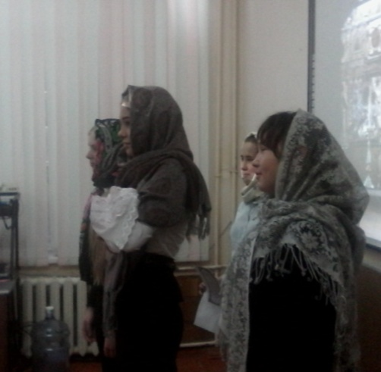
Творческие проекты учащихся 8 класса
«Изучаем обряды»

Slide 16
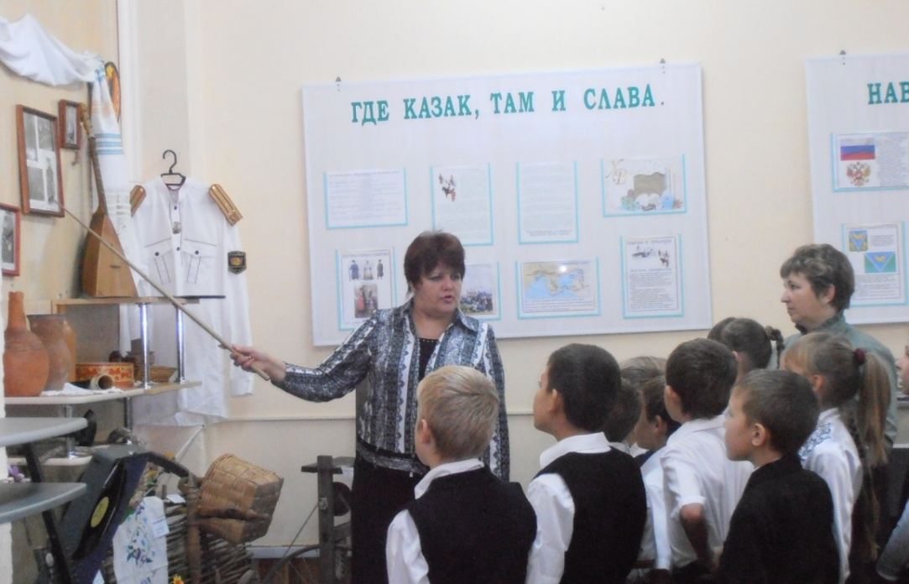
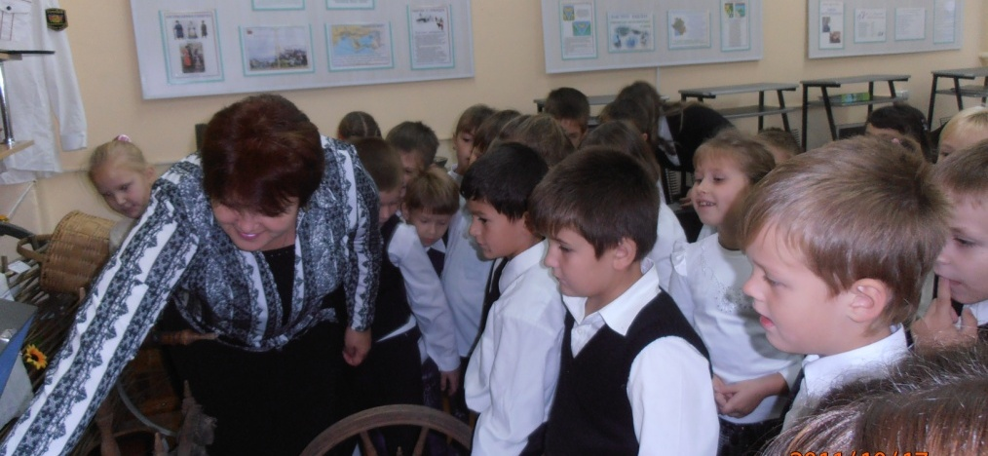
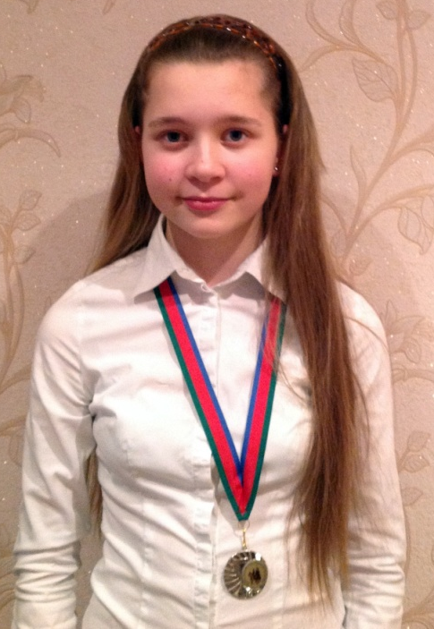
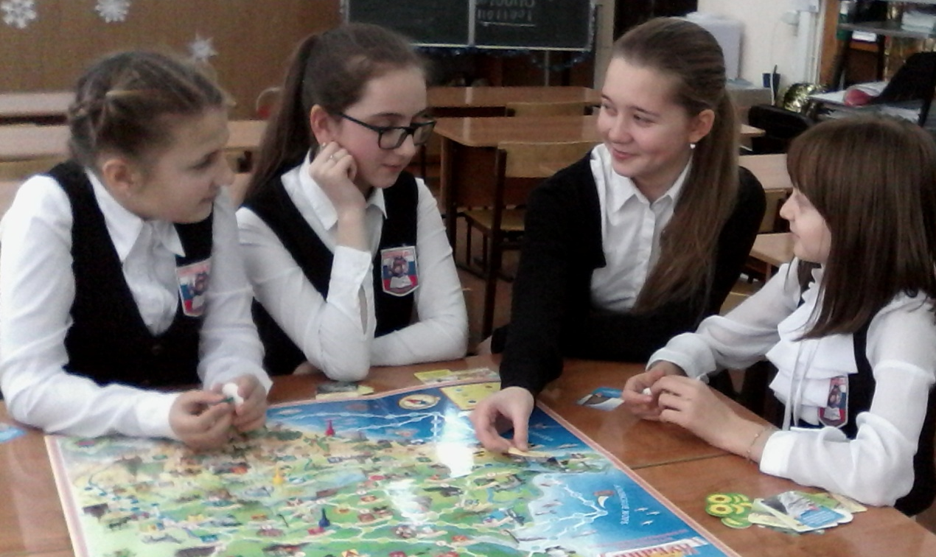
Экскурсию в этнографическом уголке ведет учитель кубановедения Полубабкина Л.И.
Призер заключительного этапа региональной олимпиады по кубановедению в 2015 г.
Петрова Кристина
Занятия в клубе «Криница»

Slide 17
ОТЧЕТ О РАБОТЕ КАБИНЕТА КУБАНОВЕДЕНИЯ
Кабинет кубановедения существует с 2010 года. Кабинет имеет площадь 48 кв.м. В кабинете 1 рабочее место учителя и 30 рабочих мест учащихся, 10 компьютеров, 3 шкафа для учебно-методических и наглядных пособий, мультимедиапроектор, интерактивная доска. В кабинете на протяжении всех лет проводятся уроки кубановедения для учащихся 5-11 классов. Заведующей кабинета является учитель кубановедения Полубабкина Л.И.
Оформлены постоянные стенды: «Где казак, там и слава», «Навстречу юбилею». За эти годы были получены практически все комплекты учебно-наглядных пособий по курсу "Кубановедение" с 5 по 11 классы. Но, кроме этого Полубабкина Л.И. ведет активную исследовательскую и проектную деятельность, ею, совместно с Кушнаревой Т.А. разработан комплекс методических мультимедийных пособий по региональному интегрированному учебному предмету кубановедение с 5 по 11 класс. Комплект «В помощь учителю кубановедения»состоит из 4 дисков, включающий в себя : диск 1 «Искусство», диск 2 «История. География. Внеклассная работа», диск 3 «Тесты», диск 4 «Кубань многонациональная». Также издательством «Традиция» выпущены «Поурочное планирование. 8 класс» и «Рабочая тетрадь по кубановедению. 8 класс» этих авторов. С годами накопился богатый теоретический и документальный материал по различным разделам курса: "История", "Музыка", "Искусство", "География", "Биология"; собраны лучшие проектные работы учащихся.
С привлечением родительских средств в кабинете ежегодно проводится косметический ремонт.
Всё это позволяет считать, что кабинет хорошо оборудован, это позволяет проводить уроки кубановедения в соответствии с современными требованиями, предъявляемыми к ведению этого предмета в школе.

Slide 18
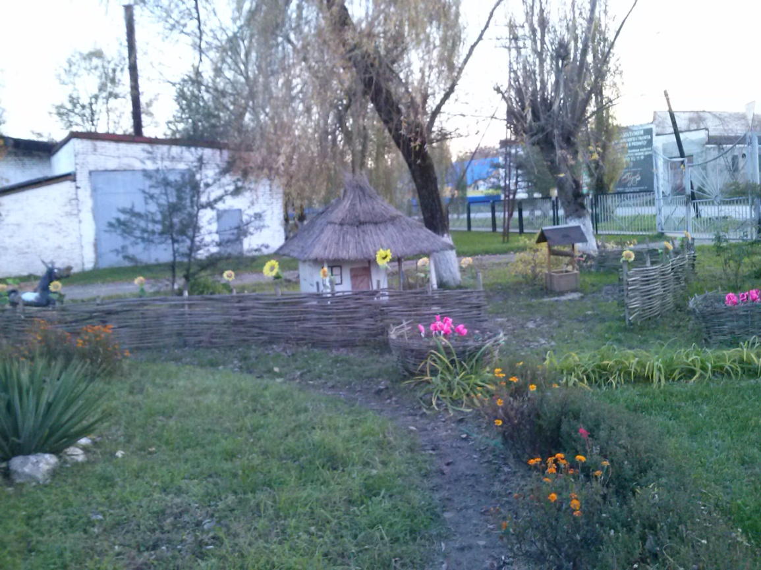
Казачье подворье во дворе школы

